Slide 1
Smjer: Ekonomist

Slide 2
Gdje mogu raditi ekonomisti?
Banke, osiguravajuća društva i druge financijske institucije
Administracija i državna uprava
Virtualna asistencija
Poduzetništvo
Marketing
Prodaja
IT sektor

Slide 3
Ekonomisti
Predmeti:
-Osnove ekonomije -Bankarstvo
-Računovodstvo -Statistika
-Poduzetništvo -KPV
-Poslovne komunikacije -Marketing
-Turizam -Vježbenička tvrtka

Slide 4
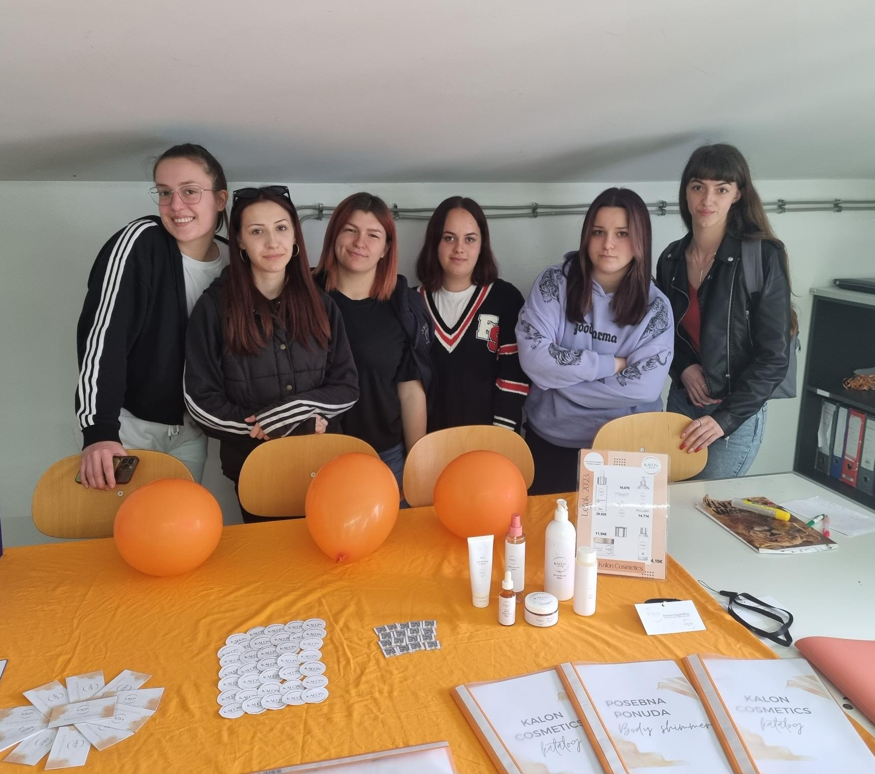
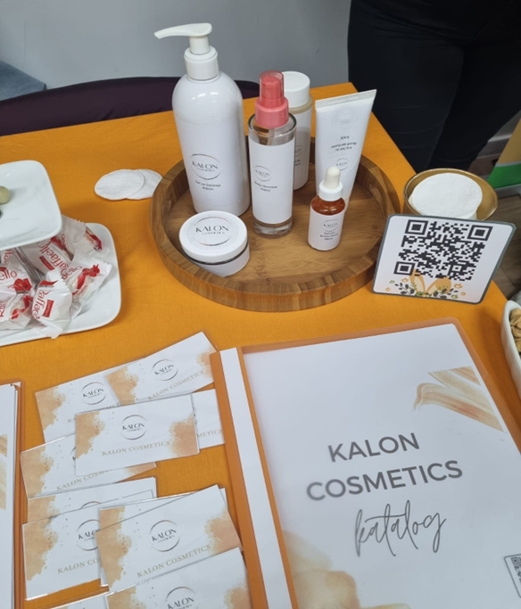
Vježbenička tvrtka
2 učionice opremljene s računalima za svakog učenika
Simuliranje rada u pravom uredu:
Osnivanje vlastite tvrtke
Provođenje intervjua
Poslovanje s drugim VT
Odlazak na sajam VT

Slide 5
Erasmus+ projekti
Projekti koji pomažu napretku u karijeri i lakšem zapošljavanju učenika
Erasmus+ Time to Change I. i II.
Erasmus+ akreditacija
DIGITRAIN

Slide 6
Erasmus+ Time to Change II.

Slide 7
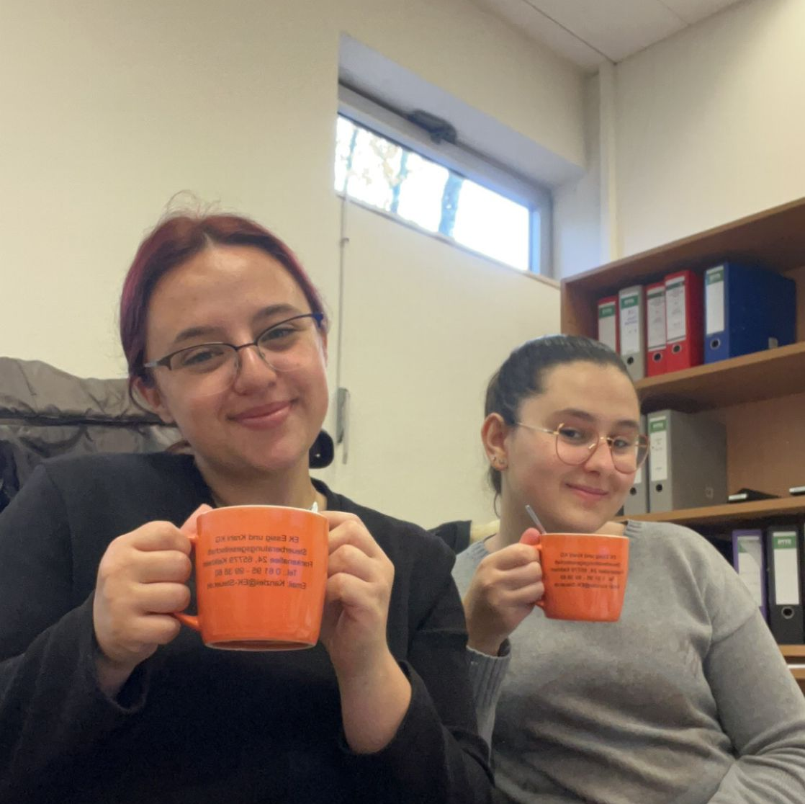
S.M.M. Baudekoration GmbH
Pakiranje čestitki za božić
Unošenje računa u excel
Osvježavanje stranice na kojima se nalaze njihovi projekti
Slaganje računa po datumima
Razvrstavanje registratora
Administrativni poslovi

Slide 8
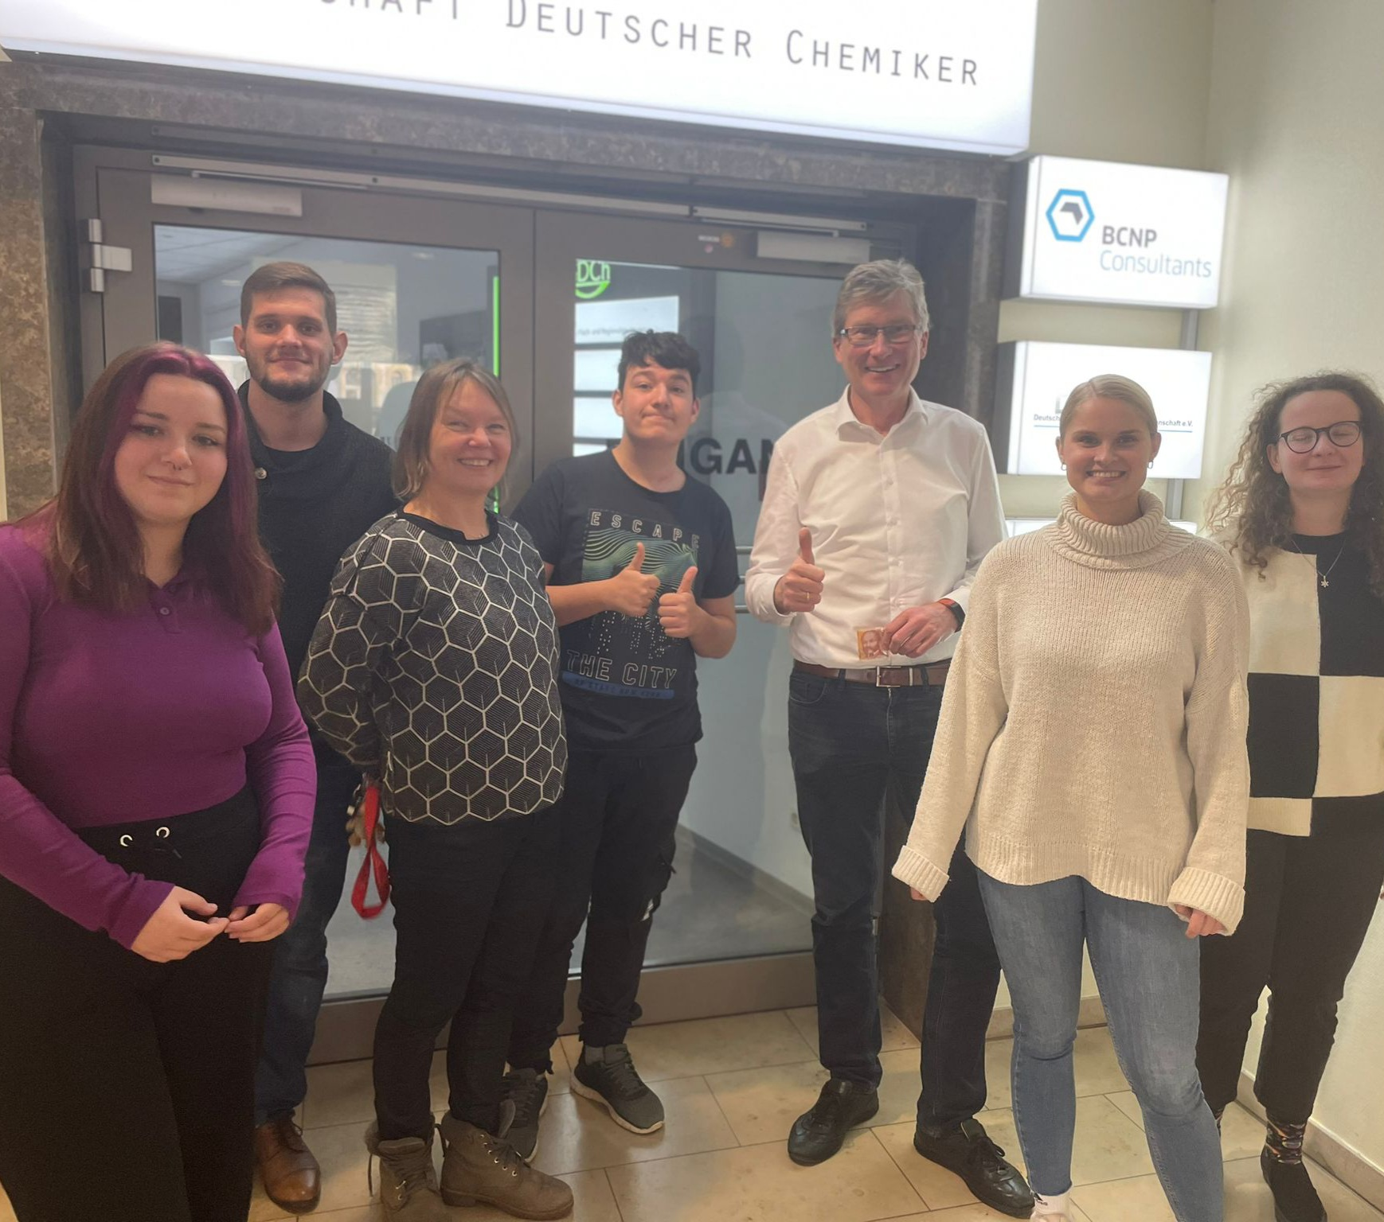
BCNP Connect
Pakiranje Božićnih poklona klijentima
Unošenje podataka u Excel
Rezanje papira
Pražnjenje registratora
Pretraživanje start-up tvrtki u području građevinarstva
Administrativni poslovi

Slide 9
Kroatische Wirtschaftsvereinigung
(KWVD)
Izrađivanje prezentacija
Sjeckanje papira
Popunjavanje podataka u Excel-u
Izrada kvizova
Administrativni poslovi

Slide 10
Što smo naučili?
Usavršavanje stranog jezika
Snalaženje u nepoznatom okruženju na stranom jeziku
Primjena teorije u praksi

Slide 11
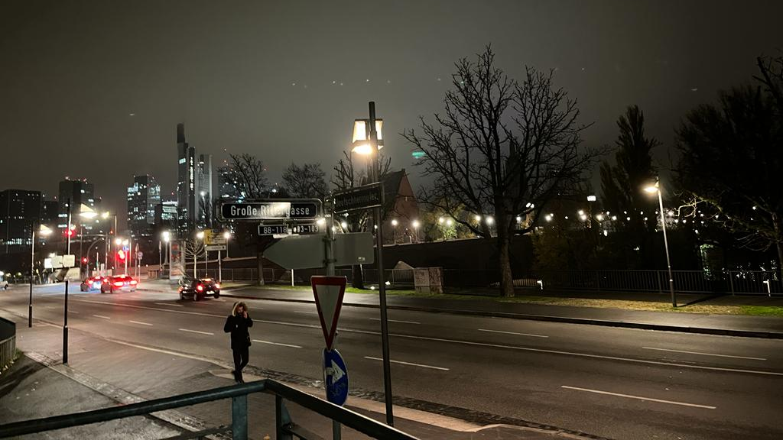
SLOBODNO VRIJEME?

Slide 12
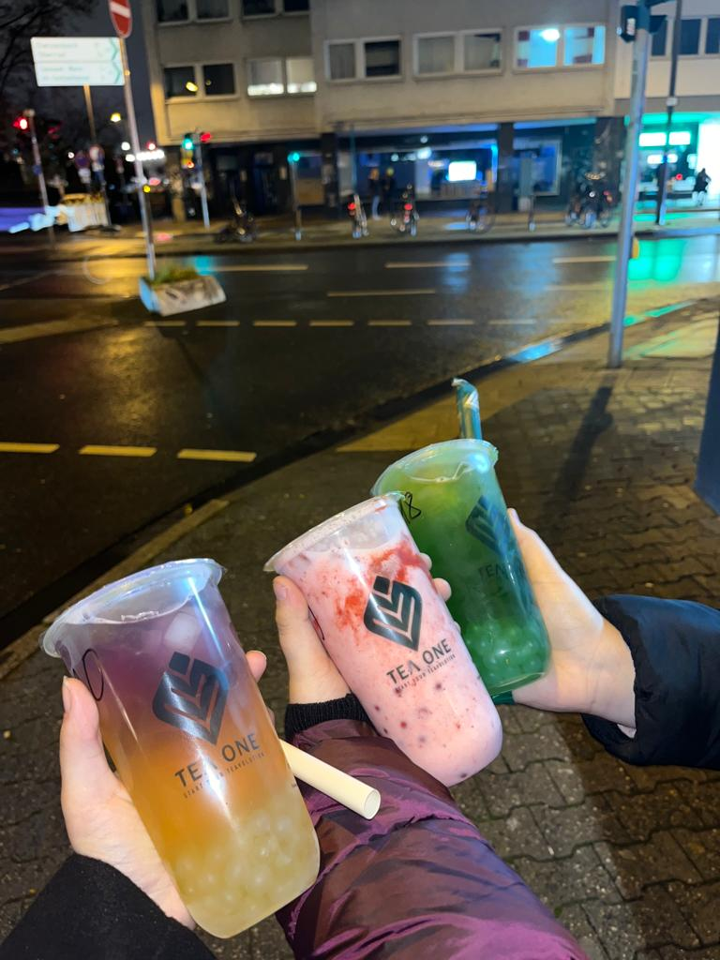
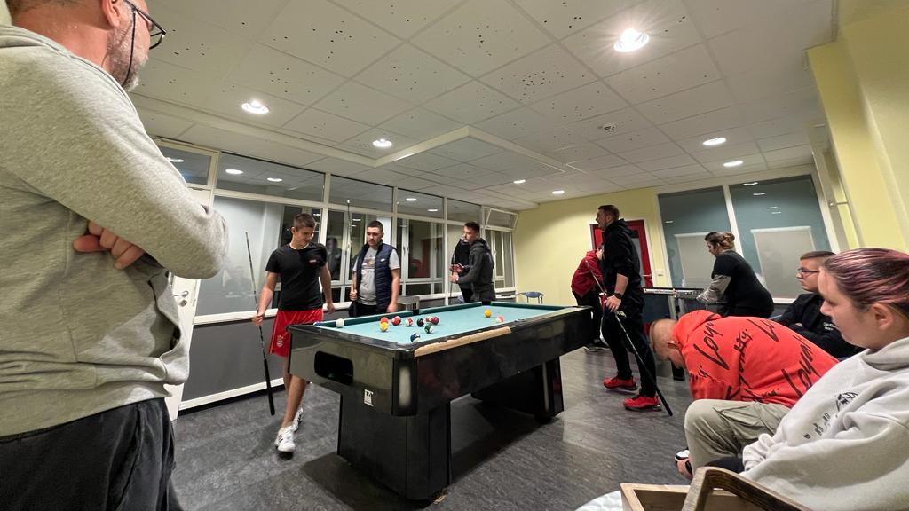

Slide 13
HVALA NA PAŽNJI!

